Slide 1



Formación IA
Mongo DB

Slide 2
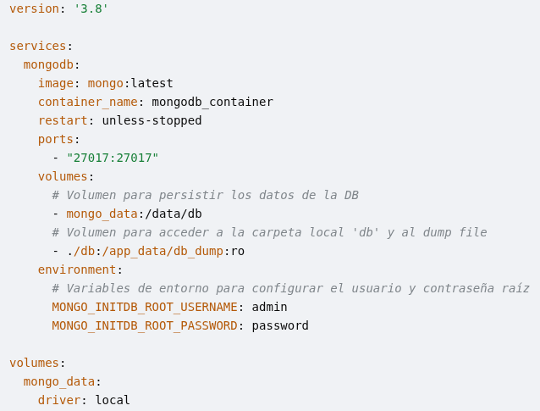
Crear contenedor de docker

Slide 3


Crear contenedor de docker

Slide 4
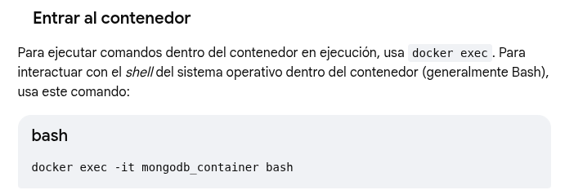
Crear contenedor de docker

Slide 5

Crear contenedor de docker
Descomprimir y restaurar la base de datos

Slide 6
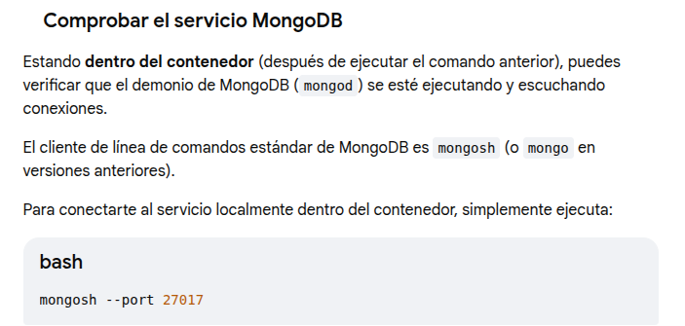

Consola de MongoDb

Slide 7

Consola de MongoDb

Slide 8


Consola de MongoDb

Slide 9


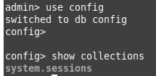
Consola de MongoDb

Slide 10
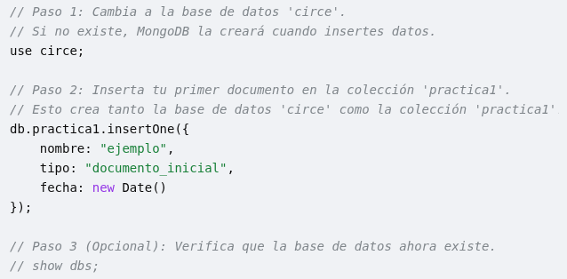



Operaciones de creación

Slide 11
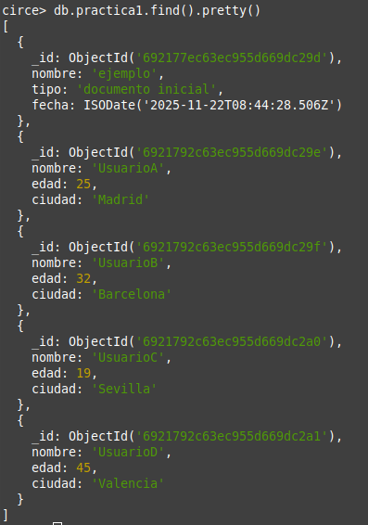

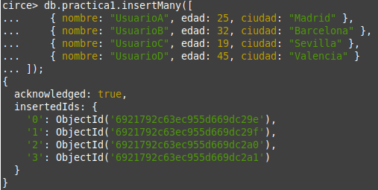
Operaciones de creación

Slide 12
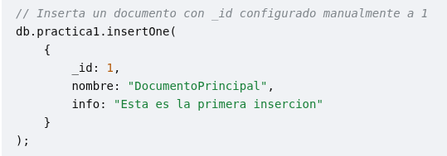
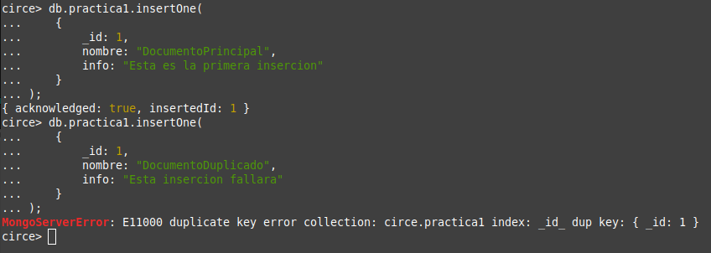
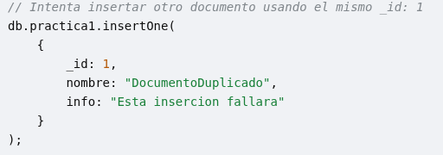

Operaciones de creación

Slide 13
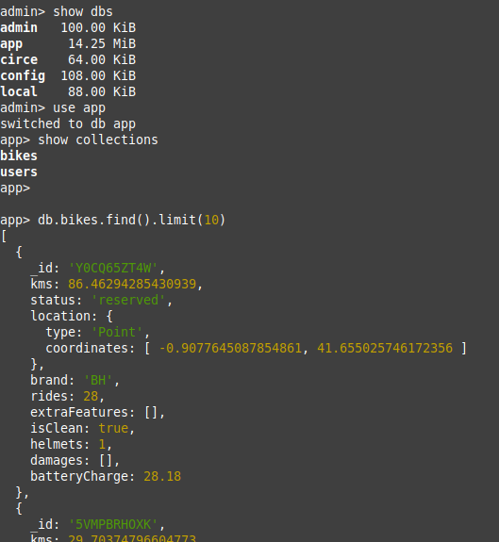


Operaciones de consulta

Slide 14
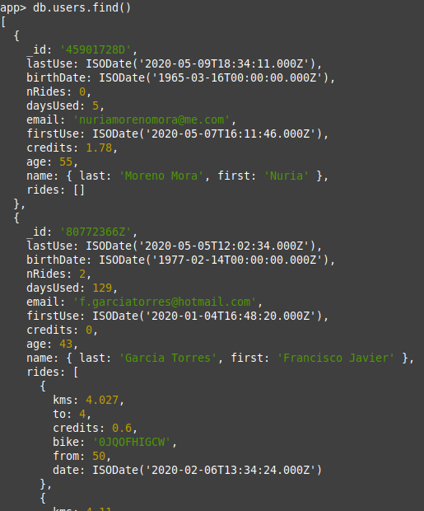

Operaciones de consulta

Slide 15



Operaciones de consulta

Slide 16
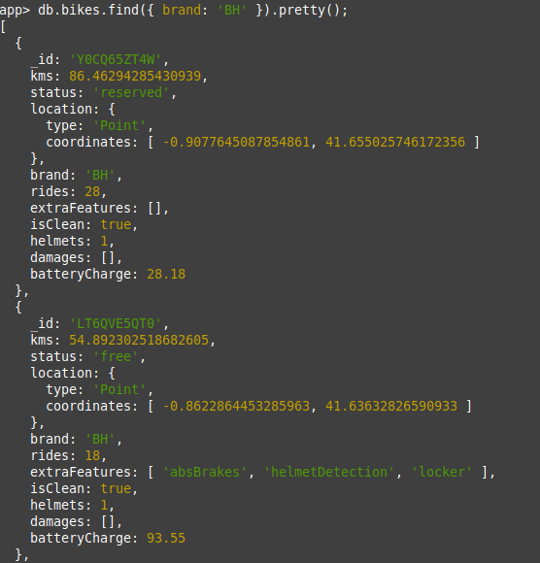

Operaciones de consulta

Slide 17
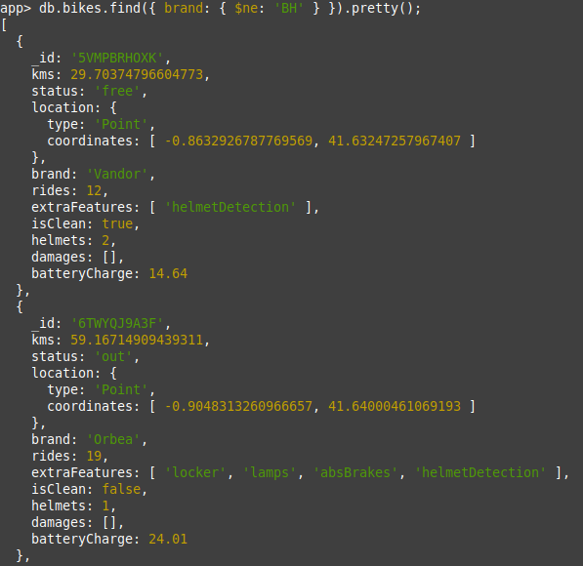

Operaciones de consulta

Slide 18
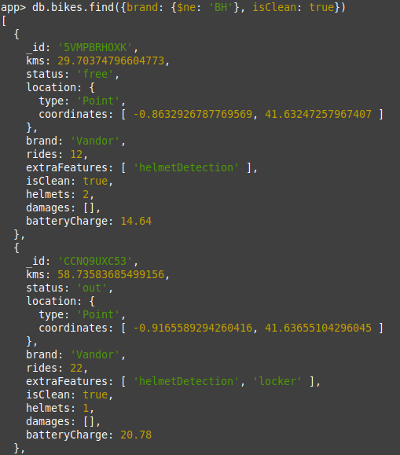

Operaciones de consulta

Slide 19
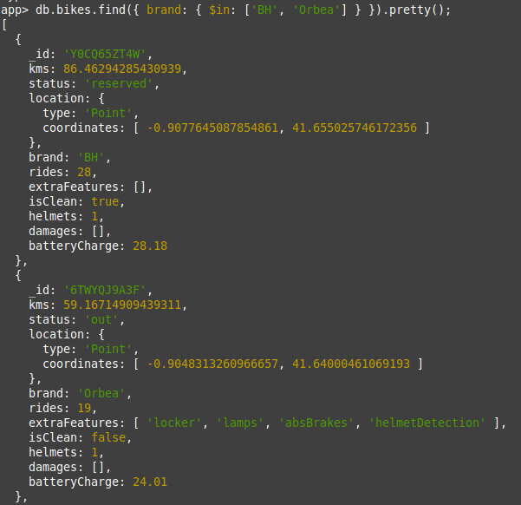
Operaciones de consulta

Slide 20
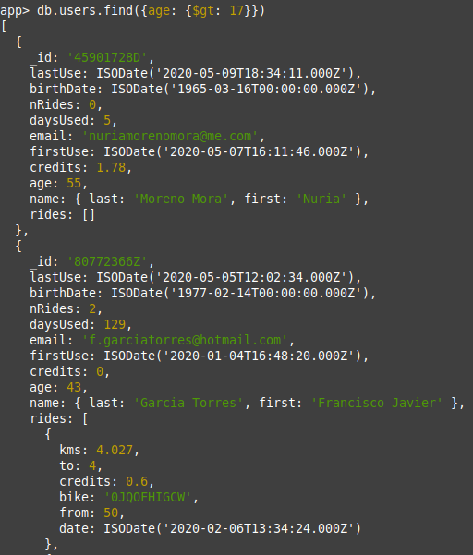

Operaciones de consulta

Slide 21
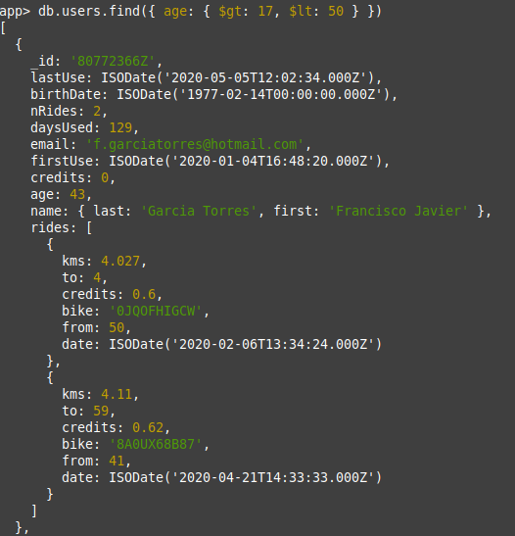

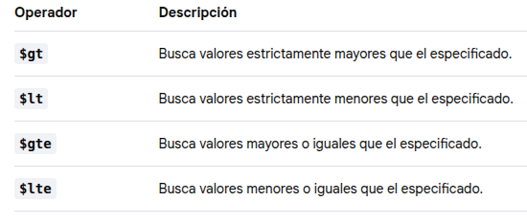
Operaciones de consulta

Slide 22
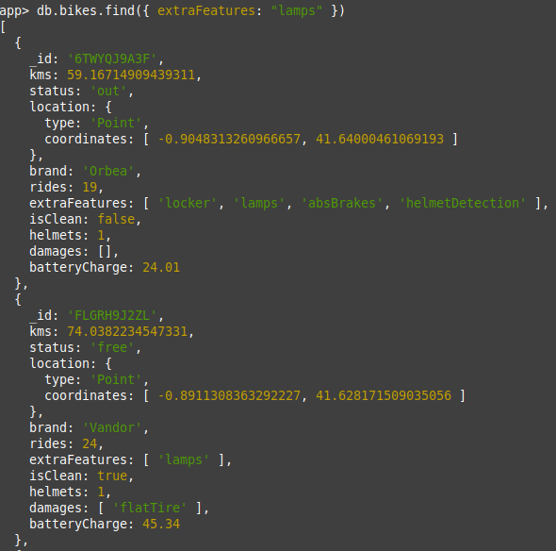

Operaciones de consulta

Slide 23
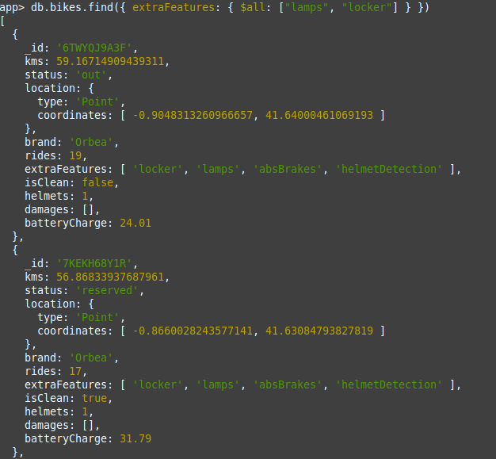

Operaciones de consulta

Slide 24
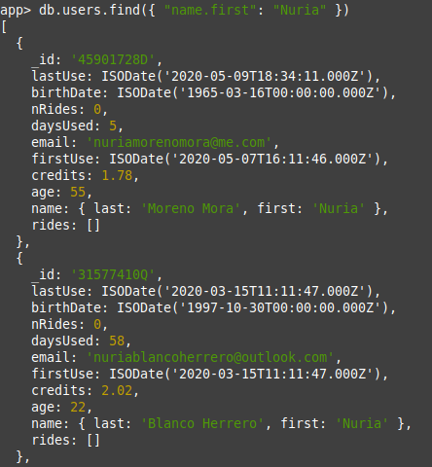


Operaciones de consulta

Slide 25
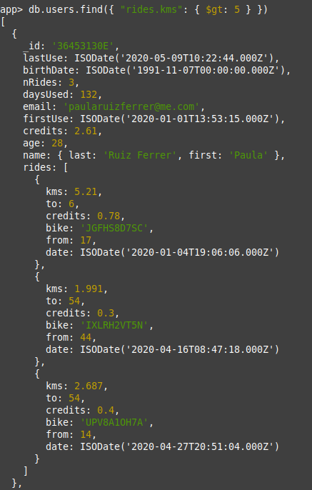

Operaciones de consulta

Slide 26
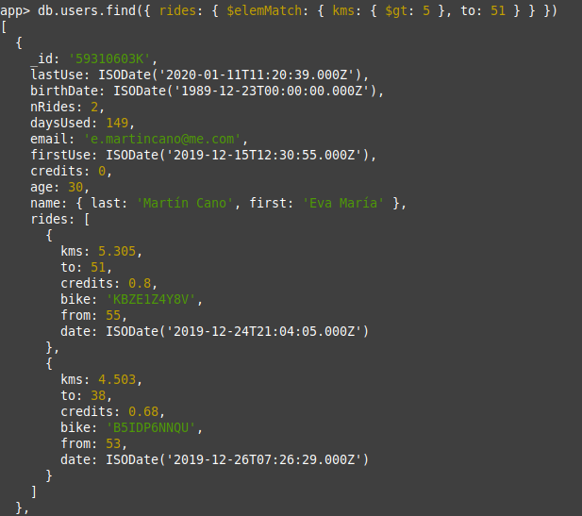

Operaciones de consulta

Slide 27
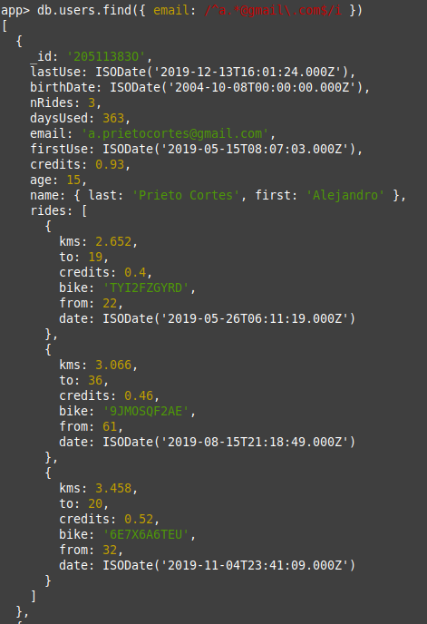

Operaciones de consulta

Slide 28
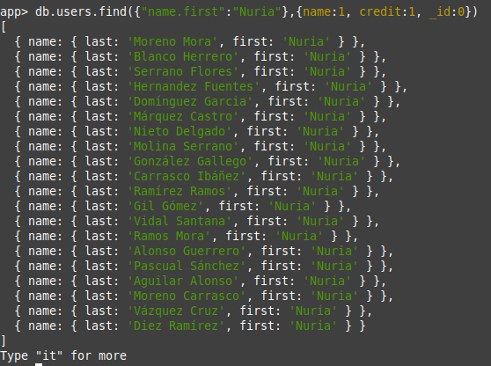

Operaciones de consulta

Slide 29
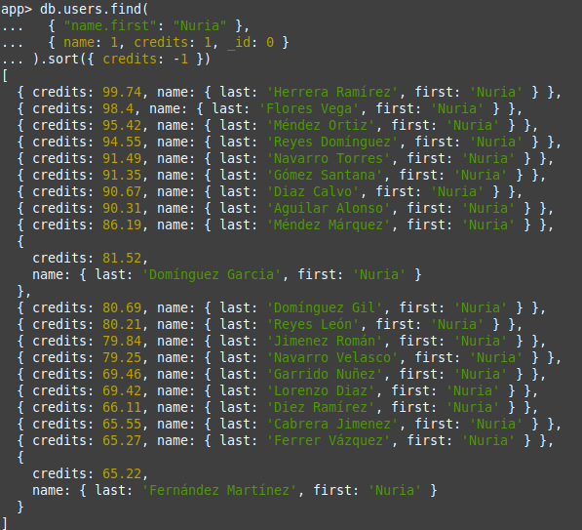
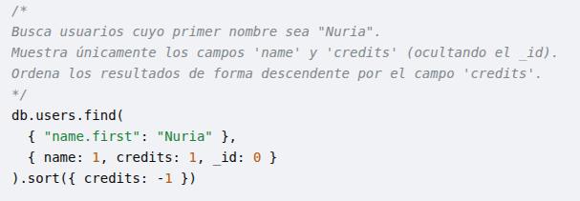
Operaciones de consulta

Slide 30
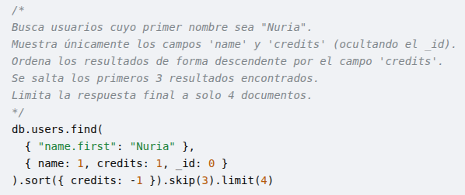


Operaciones de consulta

Slide 31
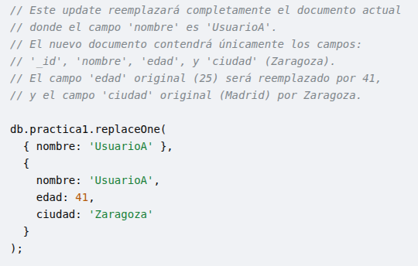
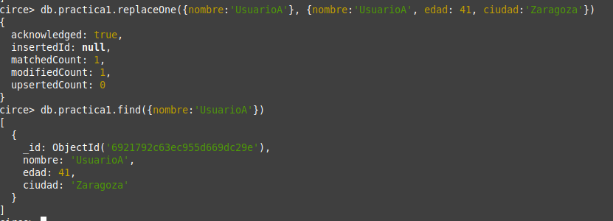
Operaciones de actualización

Slide 32
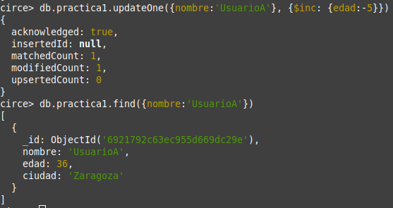

Operaciones de actualización

Slide 33
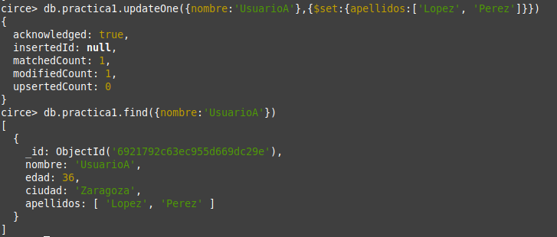
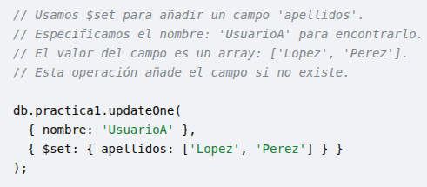
Operaciones de actualización

Slide 34
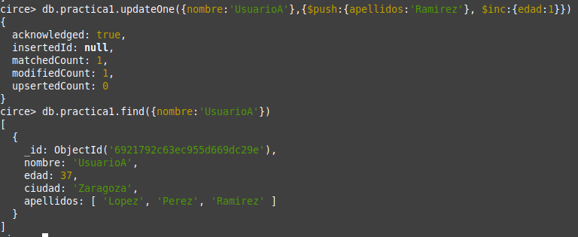
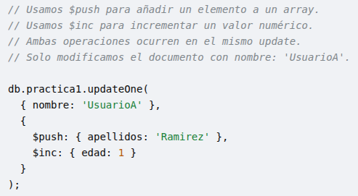
Operaciones de actualización

Slide 35
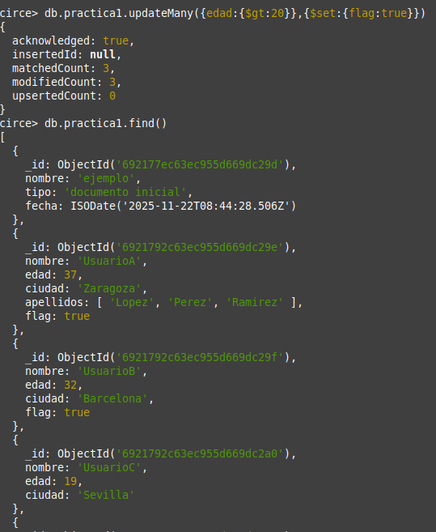
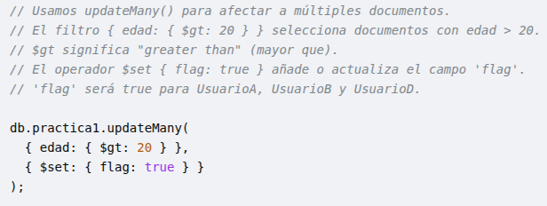
Operaciones de actualización

Slide 36
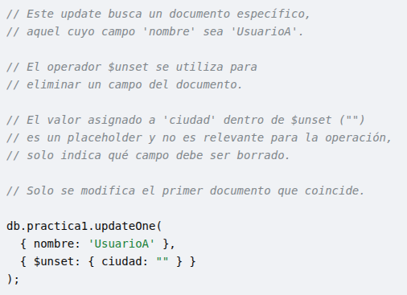
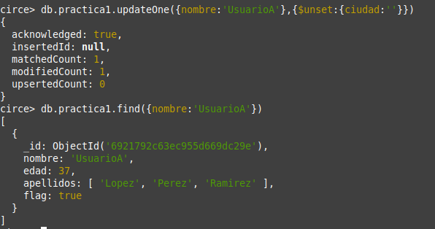
Operaciones de actualización

Slide 37
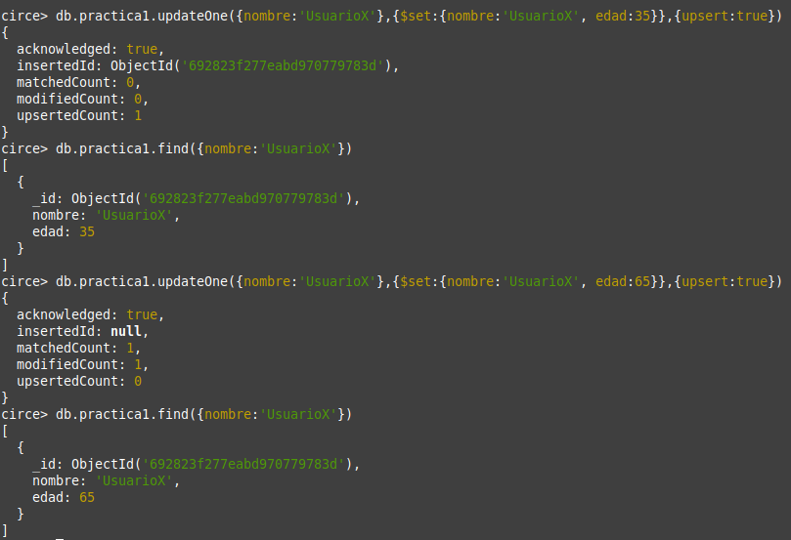
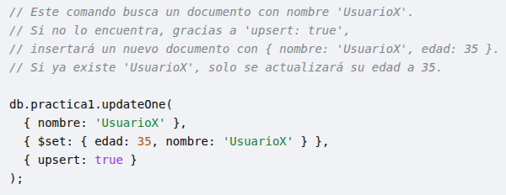
Operaciones de actualización

Slide 38


Operaciones de eliminación

Slide 39

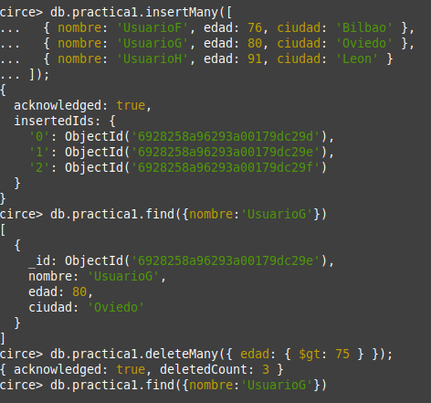
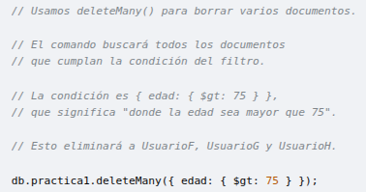
Operaciones de eliminación

Slide 40
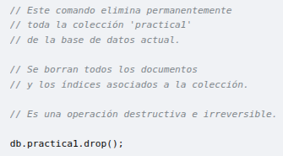
Operaciones de eliminación

Slide 41
Operaciones

Slide 42

www.ceste.es

